Slide 1
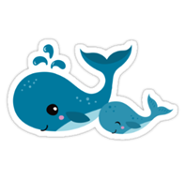

Slide 2
¿Qué otro animal vive en el océano?

Slide 3
El tigre vive en la sabana y en:
La selva
Las montañas
El pantano
El océano

Slide 4
¿Qué animal NO vive en la sabana?

Slide 5
La parte del cuerpo que NO tiene el águila es
pico
aletas
alas
garras

Slide 6
Este animal en español se llama:
crocodilo
crocodile
cocodrilo
coccodrillo

